Slide 1
Муниципальное бюджетное учреждение культуры городского округа Тольятти Библиотека Автограда
Максимальный эффект при минимальных затратах:
новый подход к системе обслуживания
Российская библиотечная ассоциация.
Рязань,2014г.

Slide 2
Структура Центральной библиотеки
Директор
Зам директора по АХЧ
Зам. Директора по библиотечной работе
Отдел библиотечного маркетинга
Организационно-методический сектор
Сектор информационных технологий
Сектор по рекламе и связям с общественностью
Информационно-библиографич.
отдел
Сектор справочно-информационного обслуживания
Сектор аналитической обработки информации
Отдел обслуживания
Зал художественной литературы
Зал литературы по искусству
Зал отраслевой литературы
Зал краеведческой литературы
Сектор контроля и учета технологический отдел)
Сектор продвижения книги и чтения
Литературная гостиная
Отдел по работе с фондами
Сектор по работе с единым фондом
Сектор по работе с открытыми фондами
Отдел комплектования и обработки
Сектор каталогизации
Сектор обработки информации
Бухгалтерия
Подразделения библиотеки,
которые затронули изменения

Slide 3
Центральный офис Отдел Организации и использования единого фонда

Slide 4
Проблемы в обслуживании пользователей
Неудовлетворенность пользователей
качеством обслуживания
Дублирование технических операций и, как результат,
не рациональное использование ресурсов.
Профессиональная компетенция сотрудников
не соответствует требованиям выполняемых работ.

Slide 5
Что необходимо предпринять
Провести технологические изменения
Провести структурные изменения
Провести перераспределение сотрудников
в соответствии с их компетенциями
Провести изменения в АБИС
Провести изменение пространства

Slide 6
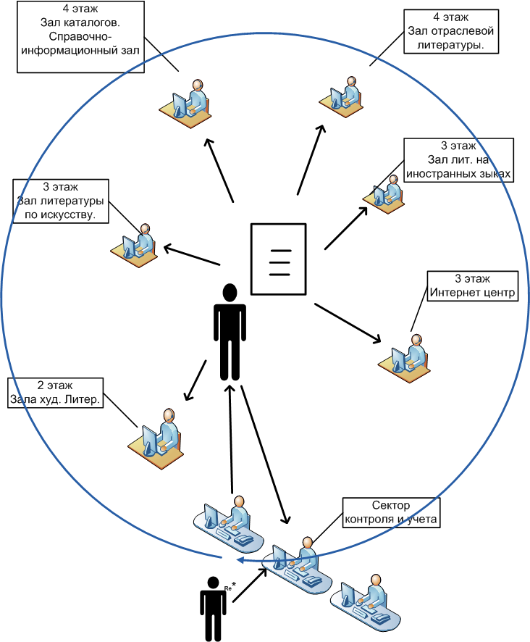
Центральный офис Отдел Организации и использования единого фонда

Slide 7
Что необходимо предпринять
Провести технологические изменения
Провести структурные изменения
Провести перераспределение сотрудников
в соответствии с их компетенциями
Провести изменения в АБИС
Провести изменение пространства

Slide 8
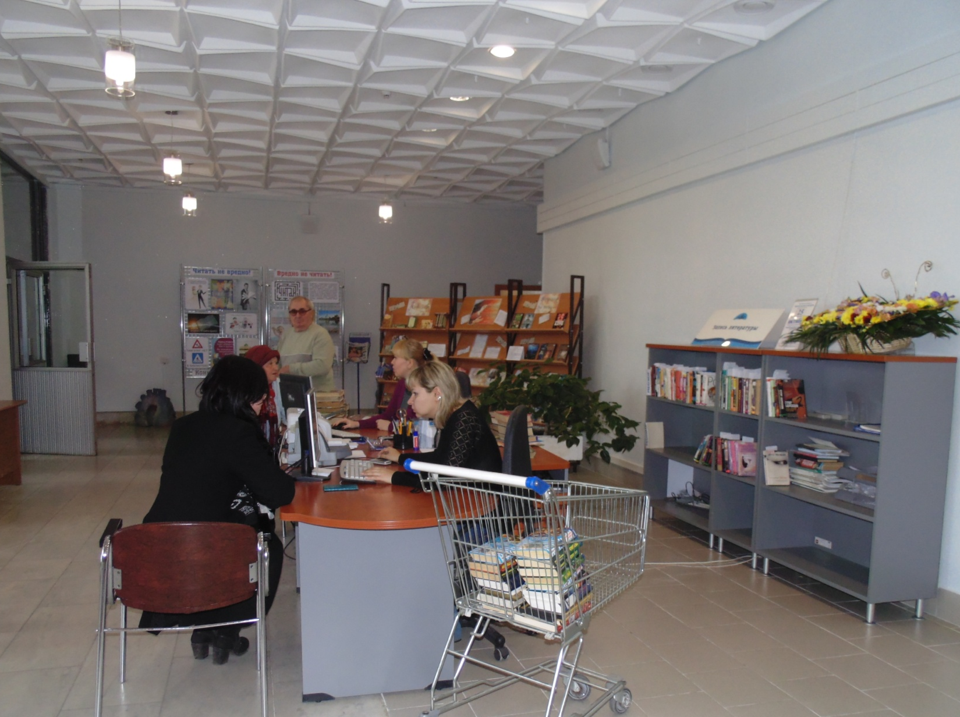
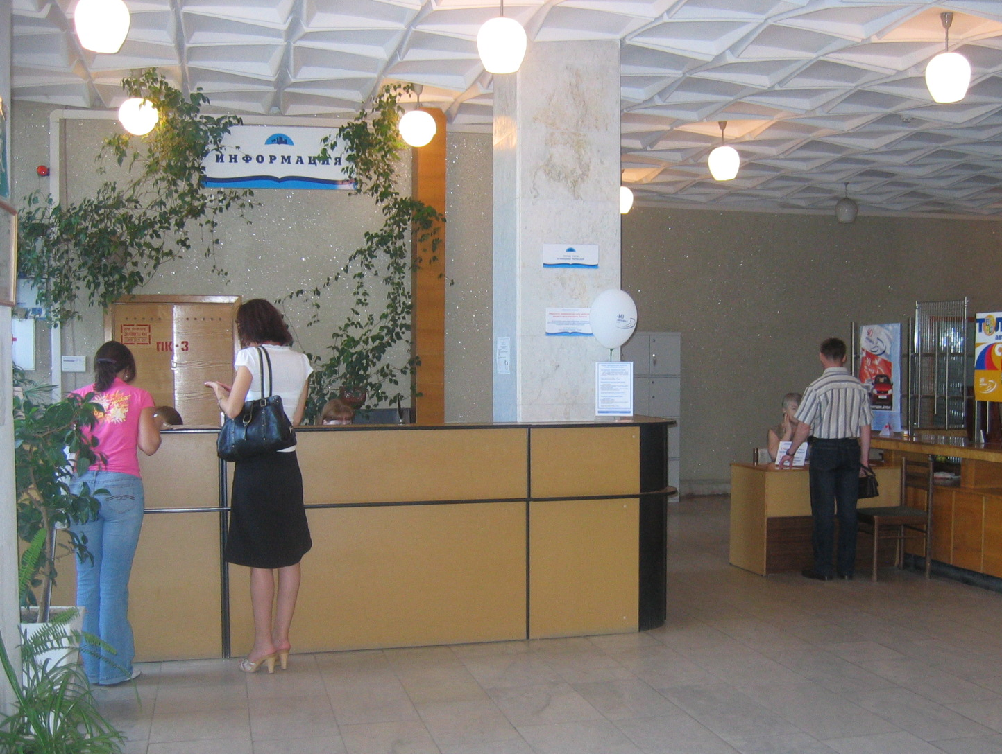
Сектор контроля и учета до изменений
После реструктуризации

Slide 9
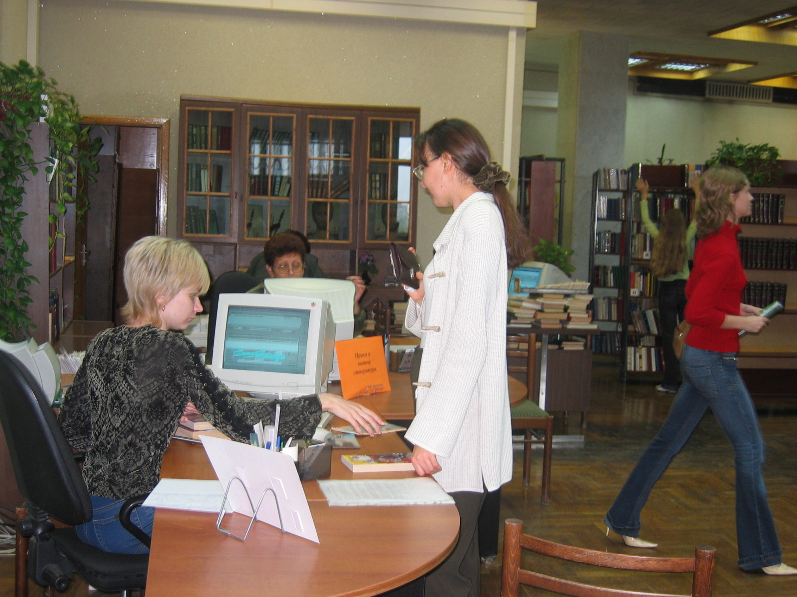
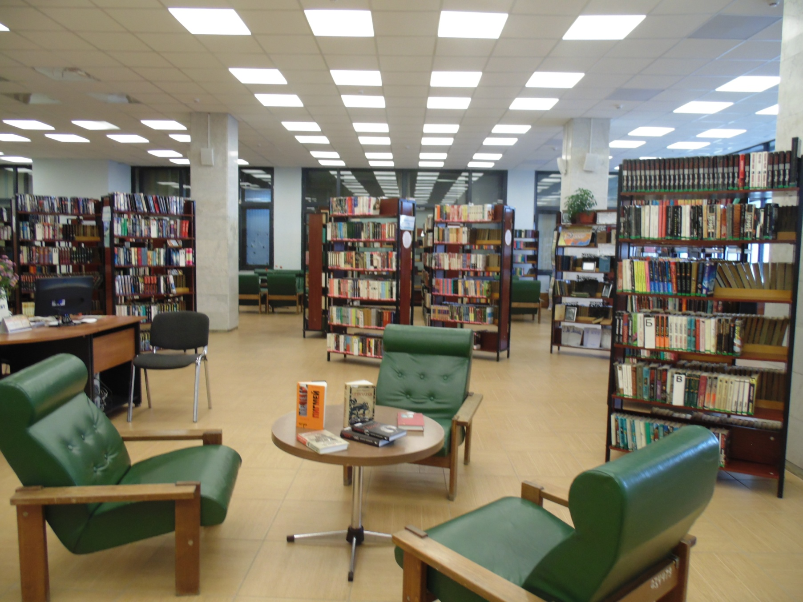
Зал художественной литературы до изменений
После реструктуризации
После реструктуризации

Slide 10
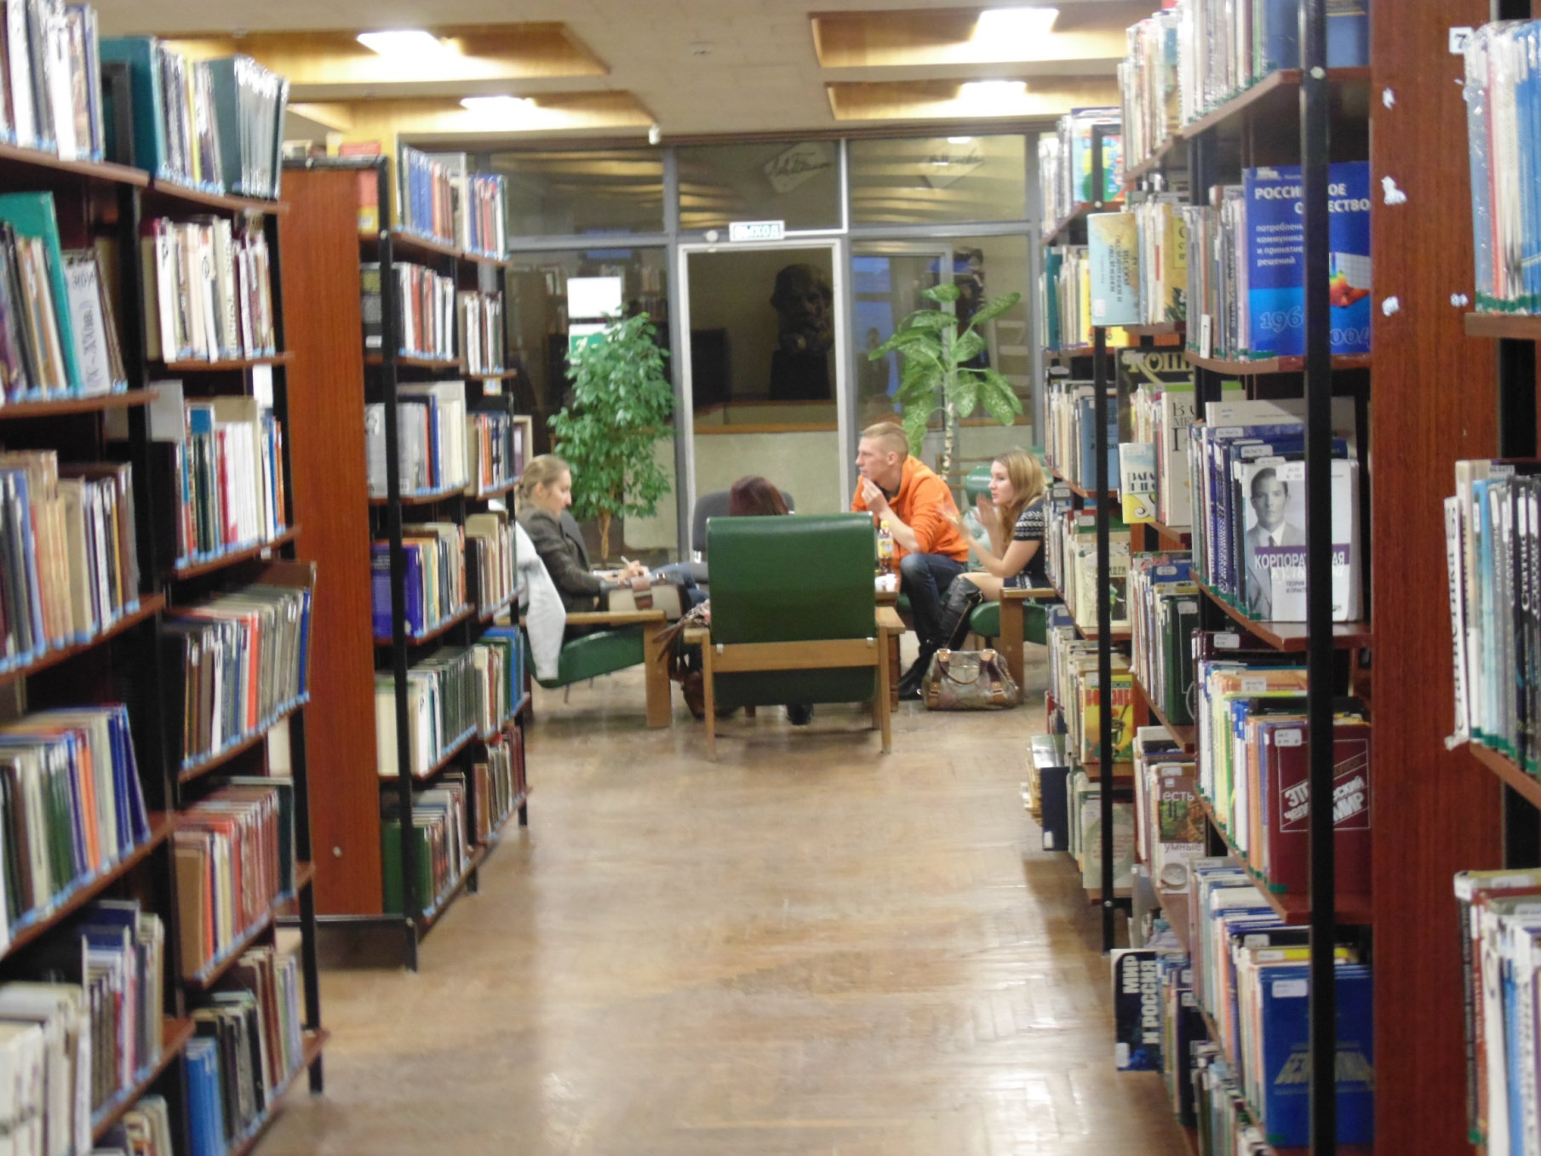
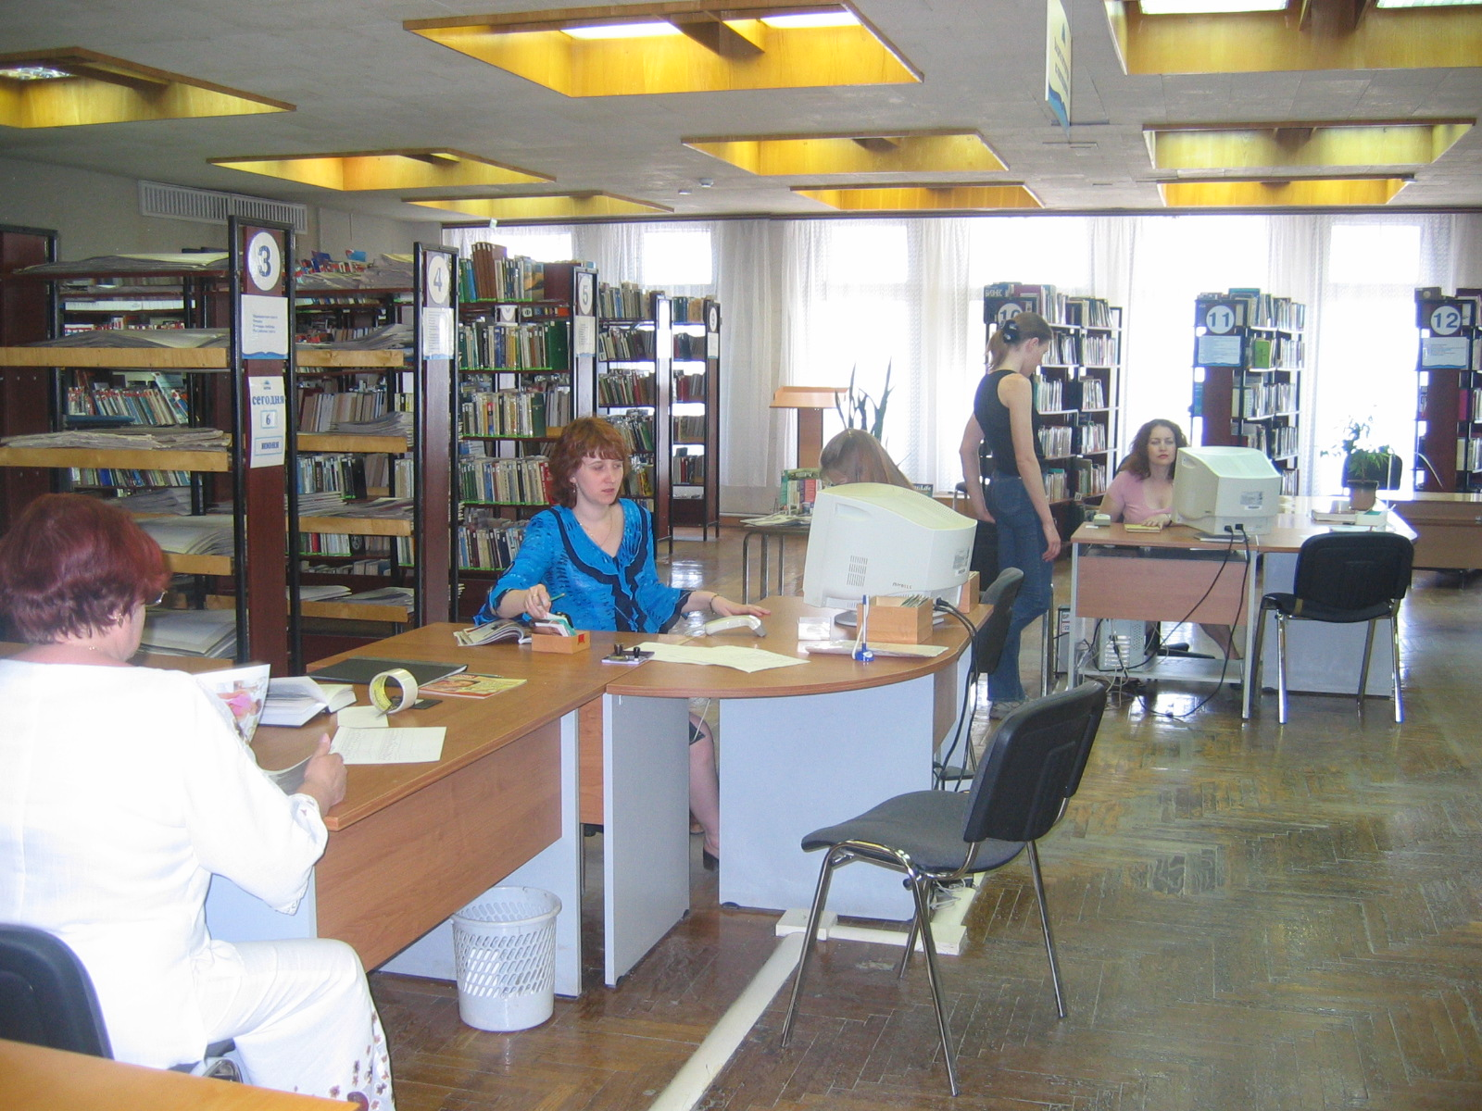
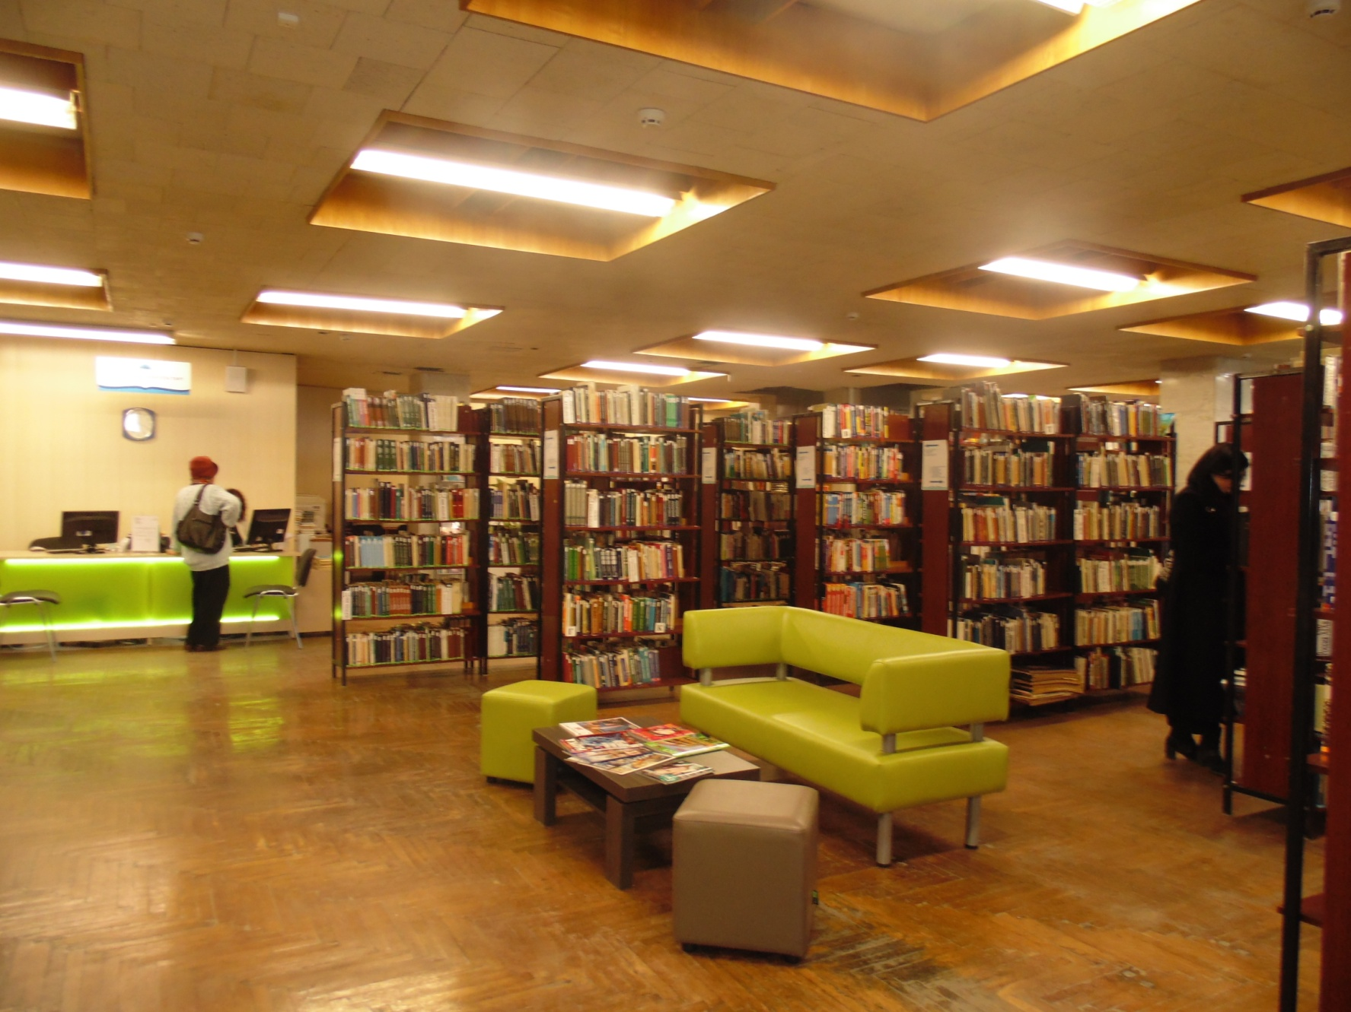
Зал отраслевой литературы до изменений
После реструктуризации

Slide 11
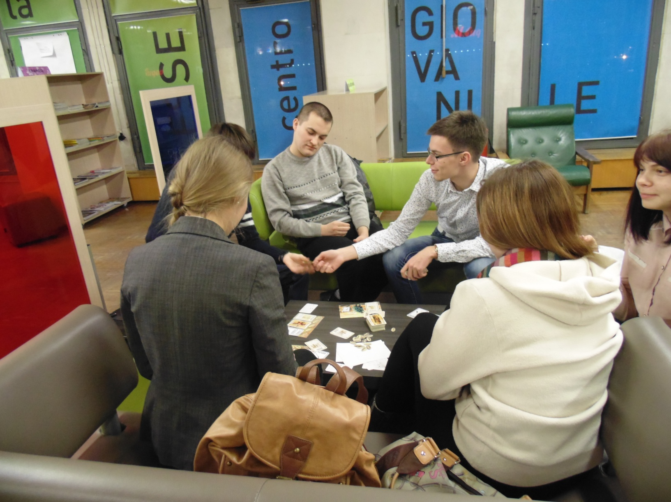
Молодежные клубы в Центральной библиотеке

Slide 12
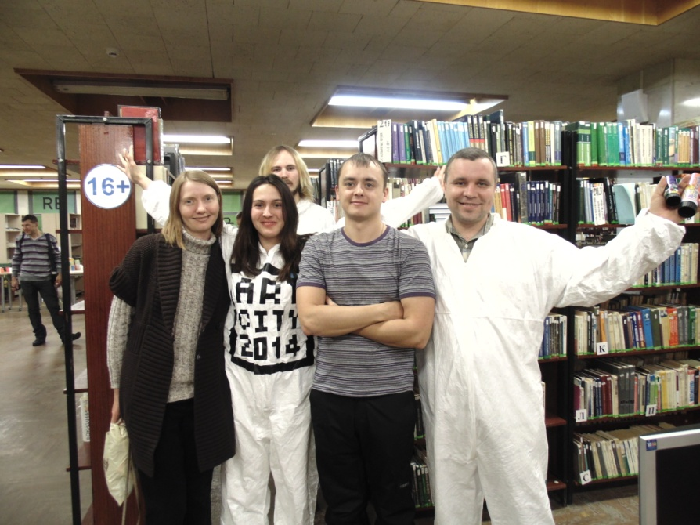
Молодежные клубы в Центральной библиотеке

Slide 13
Спасибо за внимание!
Муниципальное бюджетное учреждение культуры
«Библиотека Автограда»
Самарская обл.
г. Тольятти
Павидис Светлана Николаевна, директор
раvisvetlana@yandex.ru
Notes:
.

